Slide 1
Ivan Minatti: V mladih brezah tiha pomlad

Slide 2
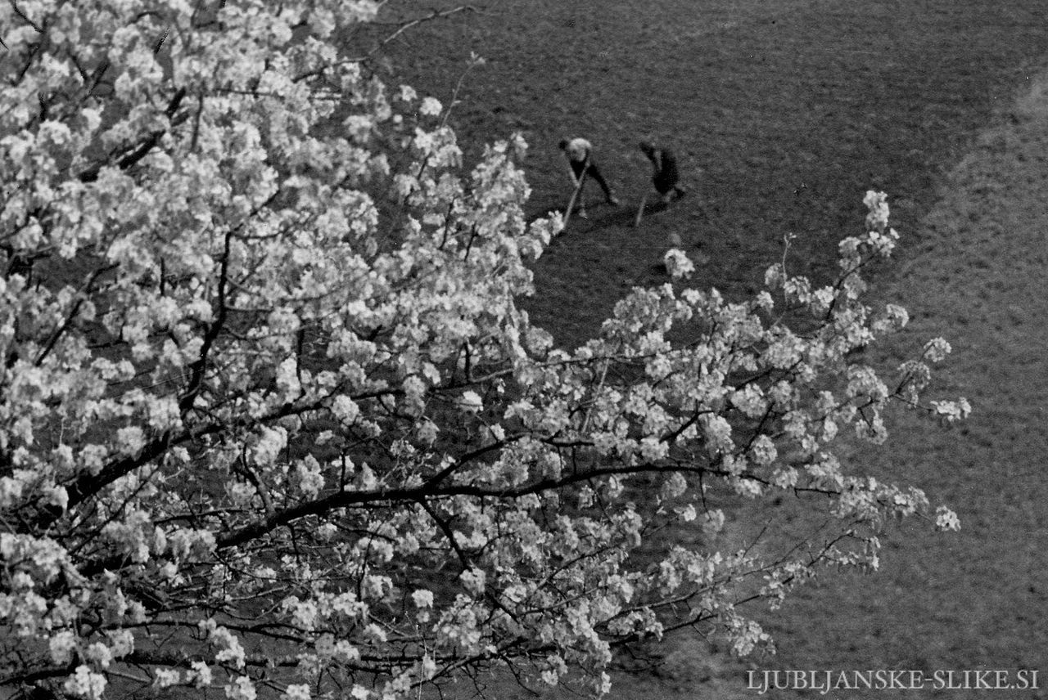
1. Razloži spodnje besede.
gnezdijo –
zastrtih –
zagrenjeni –
poeti –

Slide 3
2. Odgovori na vprašanja.
Za koga gnezdijo sanje?
Kaj doživlja človek, ki verjame v sanje?
Kaj pomeni pesnikova misel, da se nam razboli srce, ko zaslišimo dež?
V mladih brezah je tudi skrivnost, pravljičnost. S katero omembo se pesnik naveže na pravljice?
Zadnja kitica nosi pomembno sporočilo, da v brezah ni le sanj in skrivnosti, pač pa je tudi življenje. Za koga je tisoč življenj?

Slide 4
e) Kaj tebi pomenita besedni zvezi mlade breze in tiha pomlad? f) Kdo so slepci in zagrenjeni poeti? g) Četrta in peta kitica sta oblikovani podobno. Poišči najbolj vidno vzporednico med njima.

Slide 5
3. Gre za LIRSKO ali IZPOVEDNO pesem, saj IZPOVEDUJE pesnikovo hrepenenje po sanjavem življenju, domišljiji, povezanosti človeka z naravo.
4. S tem je povezano tudi SPOROČILO pesmi:
V življenju imejmo odprte oči za vso lepoto, ki nam jo ponujata narava in pravzaprav življenje samo.
Ne bodimo slepi za zunanjo in notranjo lepoto, ki nas obdajata.

Slide 6
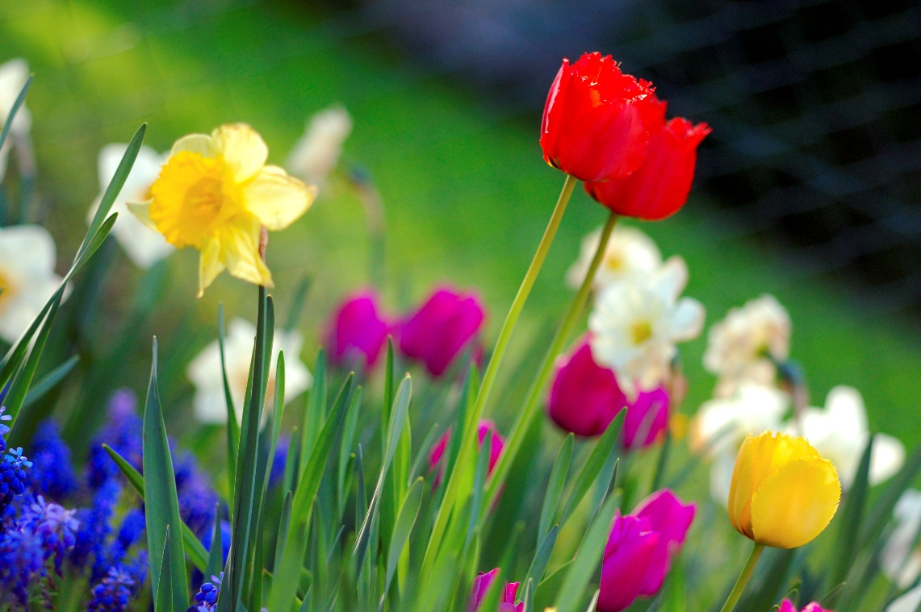
5. Poišči in izpiši pesniška sredstva. - okrasni pridevki: - primera ali komparacija: - poosebitev: - ponavljanje:

